Slide 1
স্বাগতম

Slide 2
শিক্ষক পরিচিতি
রেজওয়ানা আক্তার
সহকারী শিক্ষক
বাইলজুরী সরকারি প্রাইমারী স্কুল
মিরপুর,ঢাকা।

Slide 3
পাঠ পরিচিতি
শ্রেণিঃ তৃতীয়
বিষয়ঃ প্রাথমিক গণিত
অধ্যায়ঃ ৮
পাঠঃ ভগ্নাংশ
পৃষ্ঠা নম্বরঃ ৮৩

Slide 4
শিখনফল

Slide 5
চল আমরা একটি ভিডিও দেখি।

Slide 6
ভগ্নাংশ

Slide 7
শিশুদেরকে বাস্তব উপকরণের সাহায্যভগ্নাংশের ধারণা দেবার চেষ্টা করব।
১) একটি সমান পৃষ্ঠা নিয়ে শিশুদের সামনে কাগজটি সমান ৪ ভাগ করব।
২) এবার ভাগ করা কাগজগুলোর সাহায্যে শিশুদেরকে ভগ্নাংশের ধারনা দেব।

Slide 8
এইখানে ১ টি পৃষ্ঠা দেয়া আছে, আমরা এইটিকে সমান ৪ ভাগ করব।
$$\frac{১}{৪}$$
$$\frac{১}{৪}$$
$$\frac{১}{৪}$$
$$\frac{১}{৪}$$

Slide 9
১ মিটারের একটি লম্বা কাঠিকে ৩ ভাগের ২ ভাগ আমরা এখানে দেখবো।
১ মিঃ
এখানে ২ টি অংশ আছে। এটাকে আমরা ১ মিটারের দুই-তৃতীয়াংশ
বলব। লিখার সময় আমরা

Slide 10
$$\frac{১}{৩}$$
$$\frac{২}{৩}$$
,
এইগুলোকে ভগ্নাংশ বলে। এইখানে ১ ও ২ কে লব বলে।
নিচের ৩ ও ৩ কে হর বলে। তাহলে,
ভগ্নাংশ $\frac{৪}{৭}$
লব
হর

Slide 11
দল গঠন করব।
১। ক
২। খ
৩। গ

Slide 12
ছবি গুলোকে কয় ভাগ করা হয়েছে এবং কত অংশ রঙ করা আছে?
ক দল
খ দল
গ দল

Slide 13
রঙ করি।
ক দল
খ দল
গ দল

Slide 14
ঠিক আছে কিনা যাচাই করি।

Slide 15
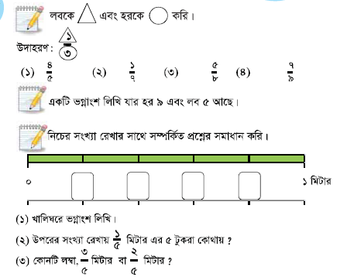
মুল্যায়নঃ

Slide 16
বাড়ির কাজঃ

